Slide 1


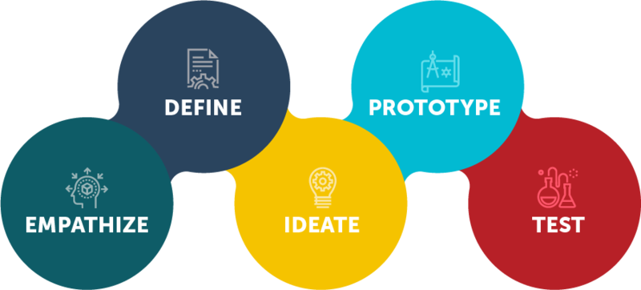
Huwelijksplanner/trouwtool
en
Common Ground
29 mei 2019

Slide 2




Agenda
12.00 – 12.15 uur:
intro, kennismaken, doel
12.15 - 13.00 uur:
stavaza en vraagstukken m.b.t. huwelijksplanner
13.00 – 13.30 uur:
vraagstukken, vervolgstappen en afspraken
1
2
3

Slide 3








Kennismaken

Slide 4
Doel
Inzicht te krijgen in de ontwikkelde en nog te ontwikkelen onderdelen m.b.t. huwelijksplanner vanuit verschillende gemeenten
Overzicht van vraagstukken die spelen in de gemeenten
Afspraken te maken over het verder deelbaar maken, testen en hergebruiken van ontwikkelde onderdelen en nog te ontwikkelen onderdelen
1
2
3
4
Notes:
[1 min]
De kracht van ons team zit hem in de diversiteit en synergie. Dit zie je zowel terug in persoonlijkheden, als in ieders professionele achtergrond.

Slide 5
Stand van zaken
Bijeenkomst businesskant en stakeholdersoverleg
BZK innovatiebudget aanvraag
Utrecht en Convenant Gemeenten
Aandachtspunten:
Inzicht/overzicht services (taal!)
5-lagenmodel CG en uitgangpunten
Proces-engine en beschrijven in BPMN
Toetsen en testen van componenten
Gezamenlijke strategie en focus

Slide 6
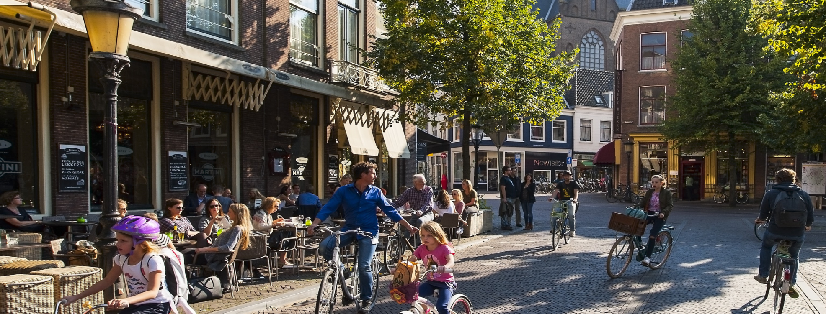
UTRECHT

Slide 7
Uitgangspunten componenten / api’s
Elke API heeft een eigen github repository, inclusief docker-compose -> en staat op Utrecht github
Elke API heeft een eigen docker container -> en staat op dockerhub
Elke API heeft een algemene beschrijving
Elke API is voorzien van documentatie en zichtbaar via Redoc
Elke API voldoet aan OAS 3.0
Is opgenomen in het algemeen datamodel
Is zichtbaar op de componenten pagina
Elke API heeft een demo omgeving
(Elke API voldoet aan de landelijke API strategie)

Slide 8
Componenten – design uitgangspunten
We zetten de huwelijksplanner modulair op (Separation of concerns)
Componenten zijn zo generiek mogelijk
Herbruikbaar, ook buiten de context van een huwelijk
Bijvoorbeeld producten/PDC api
Elk component kan binnen een docker container draaien

Slide 9
Architectuurplaten
Tonen via de architectuurtool

Slide 10
Handige links
Componenten overzicht:
http://utrecht.zaakonline.nl/
Trouwplanner applicatie:
https://utrecht.trouwplanner.online/
Status gereedheid componenten:
https://docs.google.com/spreadsheets/d/1O2dNopReE59LAM55G_1nzlbl-SSgsCur3kTBE4UeNGE/edit?usp=sharing
Utrecht github pagina:
https://github.com/GemeenteUtrecht

Slide 11
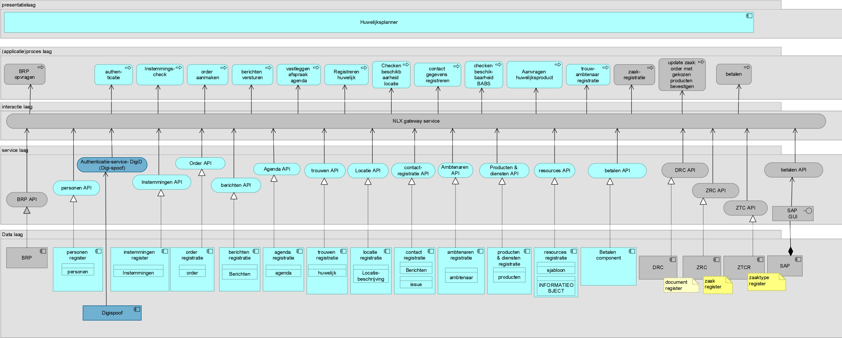

Slide 12
Convenant Gemeenten “Trouwen”

Slide 13
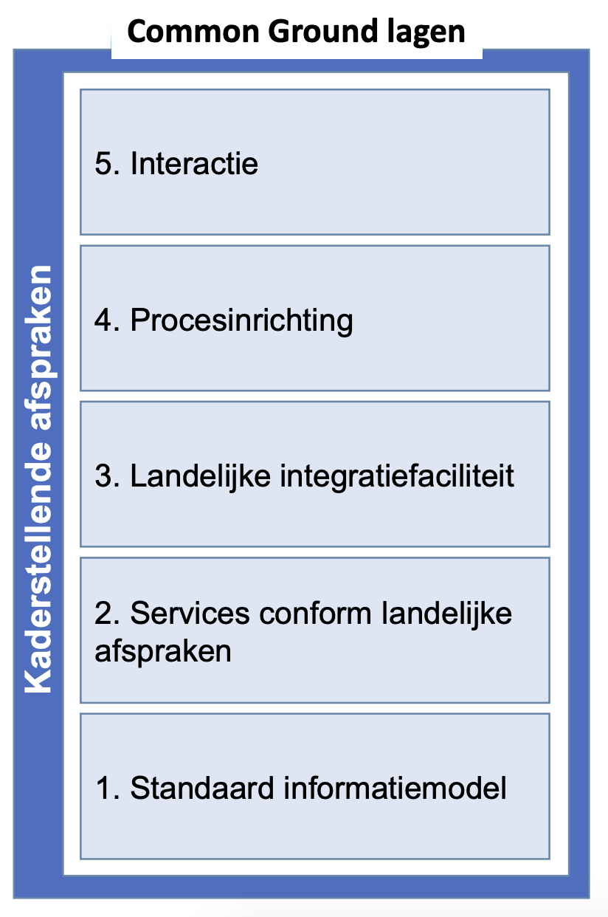
Trouwplanner
Web
formulier
Proces Logica
Services
Informatie
model
Trouwplanner
NLX
Log & beveiliging
Basisgegevens API
Burgerzaken API
Centric, Procura, Pink
(lokaal & LV)
BAG, NHR, BRP
RSGB / LO-GBA
StUF-BG

Slide 14
Ontwikkellandschap
Github (repositories: github.com/convenantgemeenten)
Travis (Continuous Integration)
Docker (container-techniek)
Docker-hub (publicatie van images)
VNG-testserver (convenantgemeenten.nl)

Slide 15
Services
Data: (Persoon, Plaats, Agenda, Afspraak, Babs, Adres)
Ruwe data
Process: (Melding trouwen, Reserveren huwelijk)
Ruwe data + logica
Knowledge: (Bloedverwantschap, Partnerschap, Leeftijd, Curatele)
Kennis API met specifiek doel

Slide 16
NLX
Outway (gebruik NLX-services)
Inway (aanbieden NLX-services)
Overzicht NLX-services:
https://directory.nlx.io/

Slide 17
Demo omgeving
http://demo.convenantgemeenten.nl/beschikbaarheid
http://demo.convenantgemeenten.nl/reservering

Slide 18

Opgaven en vraagstukken
Componenten die gereed zijn toetsen en testen
Gewenste nieuwe componenten/services ontwikkelen
Presentatielaag/front-end
BPMN-beschrijvingen (Camunda)
Proces-engine Haarlem
Standaard ZGW 2.0
BRP-bevraging en wegschrijven via NLX (Haal Centraal)
Componenten testen voor andere processen
Specificaties richting leveranciers / collectieve vraag
Visie op ontwikkeltaal
Ontwikkel- en beheervraagstukken
Gezamenlijke site VNG

Slide 19
Vervolgstappen
Aanvraag innovatiebudget BZK voor 31 mei (actie: Kunera i.a.m. Jan Willem Wooldrink en Rotterdam en Eindhoven)
17 juni 2019: stakeholdersoverleg CG, Utrecht en VNG

Slide 20
Afspraken - 1
Voor zover mogelijk al belegd en anders input voor stakeholdersoverleg van 17 juni:
Componentenplaat Utrecht delen - @Constantijn
Componenten die gereed zijn toetsen en testen - @Constantijn en Thijs maken hierover nadere afspraken
Gewenste nieuwe componenten/services ontwikkelen – in verlengde afspraak Constantijn en Thijs
Groningen bijpraten over stand van zaken en op de hoogte houden ontwikkelingen - @Kunera
Presentatielaag/front-end/demo – vraagstuk hergebruik en wie ontwikkelt - * vraagstuk
BPMN-beschrijvingen (Camunda):
Utrecht gaat ontkoppelen proces en presentatielaag na - @Constantijn en Kunera
Rondsturen van procesbeschrijvingen aan Paul Jansen - @allen
Afstemmen/herijken proces in afstemming met andere gemeenten - * actiepunt
Beschrijvingen maken in BPMN = uitgangspunt
Indien beschikbaar Camunda projectbestanden delen - * vraagstuk
Aansluiten op proces-engine (Haarlem of eigen) = * vraagstuk
Standaard ZGW 2.0 voor ontwikkeltraject = * vraagstuk

Slide 21
Afspraken - 2
BRP-bevraging via NLX (Haal Centraal); API-specificaties = * vraagstuk
Registratie BS en verwerking BRP = * vraagstuk met leveranciers
Componenten testen voor andere processen (vb. PDC-, locaties-, Agenda-component) = * actiepunt
Centrale rol VNG overzicht API’s / componenten / services - @Timen en Paul:
Gezamenlijke site VNG = developer.overheid.nl
API-store = in ontwikkeling
Specificaties richting leveranciers / collectieve vraag gezamenlijke strategie en inhoud bepalen = @actiepunt
Visie op gemeenschappelijke taal m.b.t. API’s, services, componenten = @actiepunt, VNG coördinerende rol?

